Slide 1
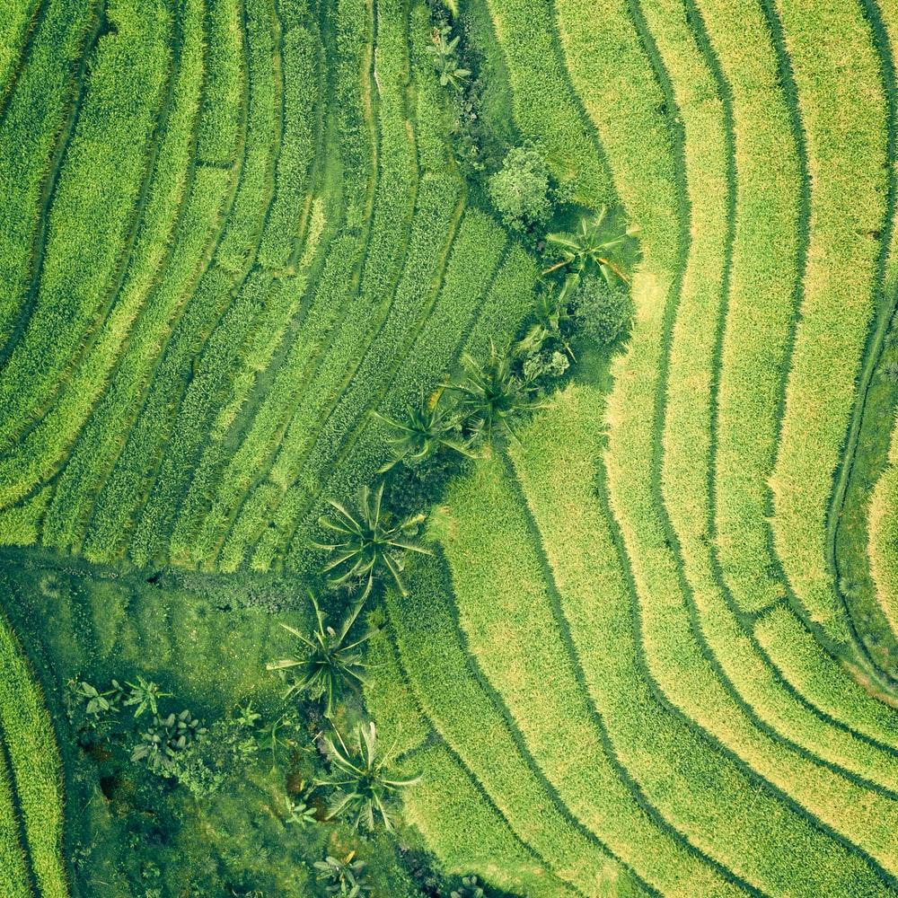
ЭКО-КР ТЫ
МБОУ «Лицей №88 г. Челябинска»

Slide 2
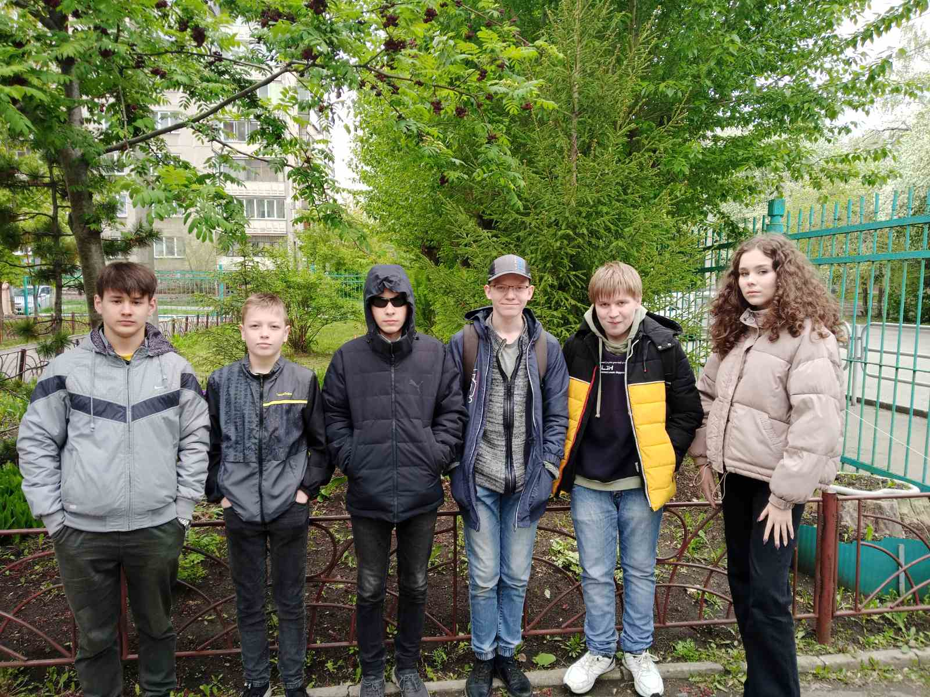
Наша команда: 1. Афанасьев Дмитрий 2. Вандышев Данил 3. Игуменьщев Александр 4. Касинцев Владимир 5. Шабалина Елизавета 6. Ярушин Владислав
Руководитель Ячменёва Елена Николаевна

Slide 3
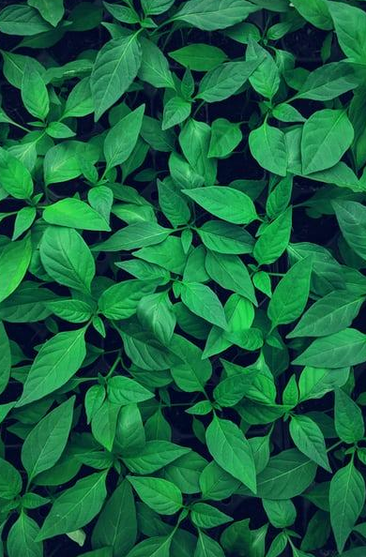
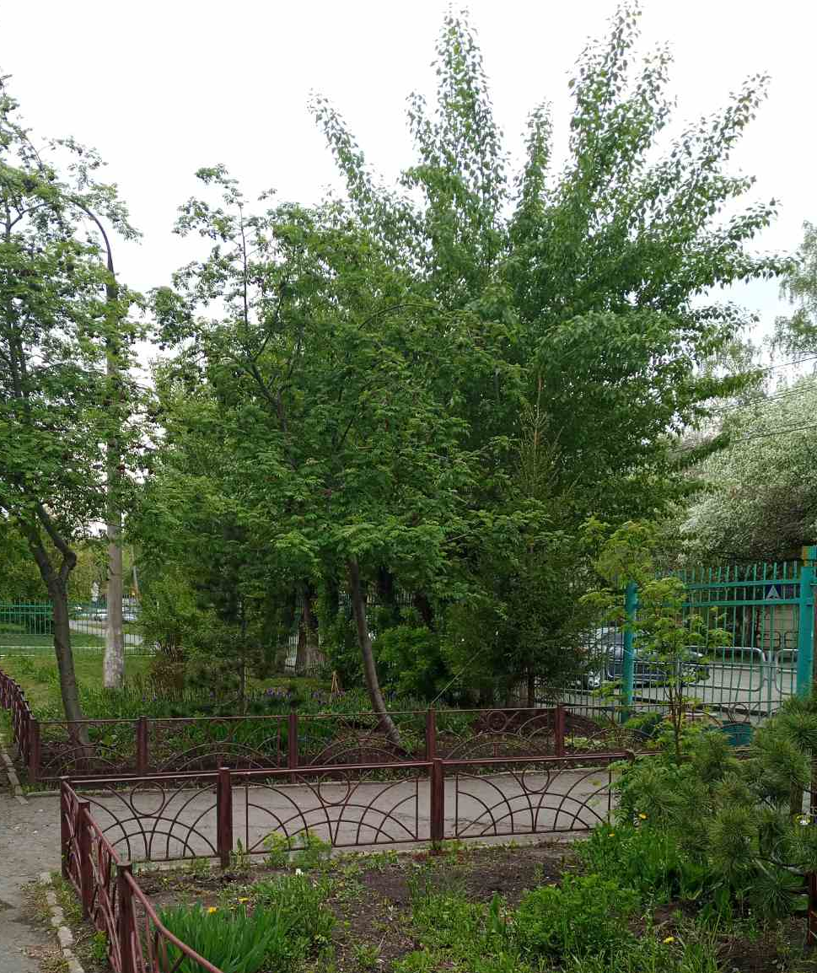
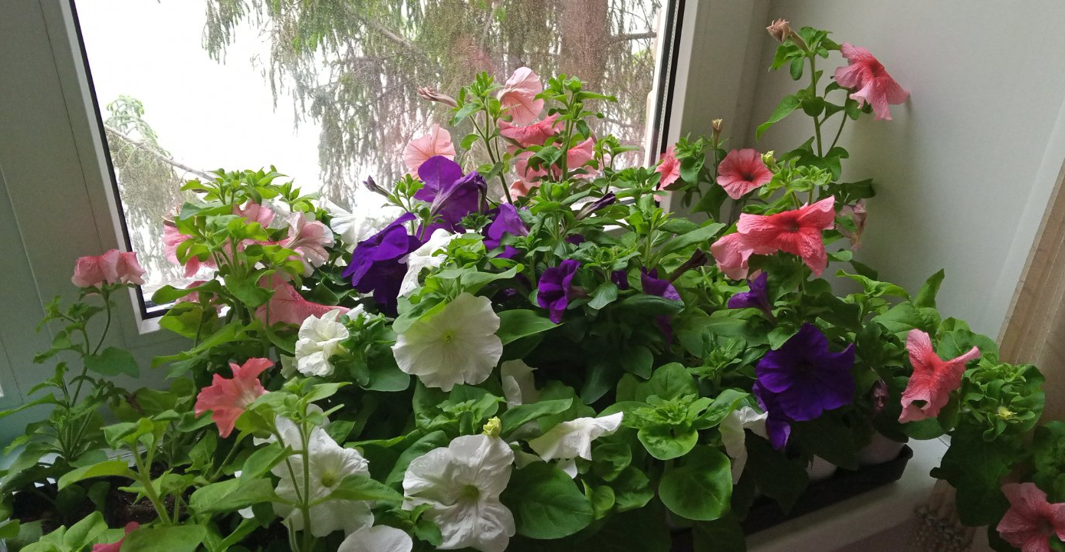
Наш вклад в экологию
Сдаём макулатуру и пластик
Сажаем деревья и растения

Slide 4
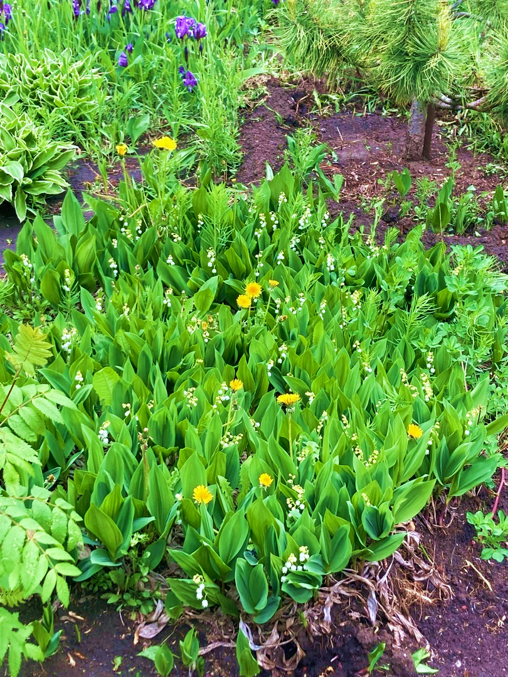
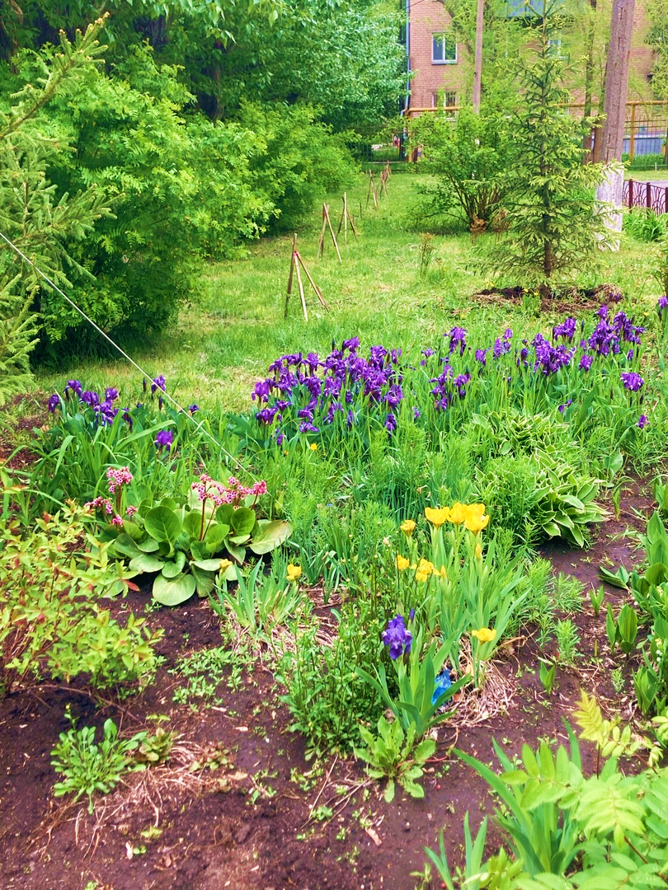
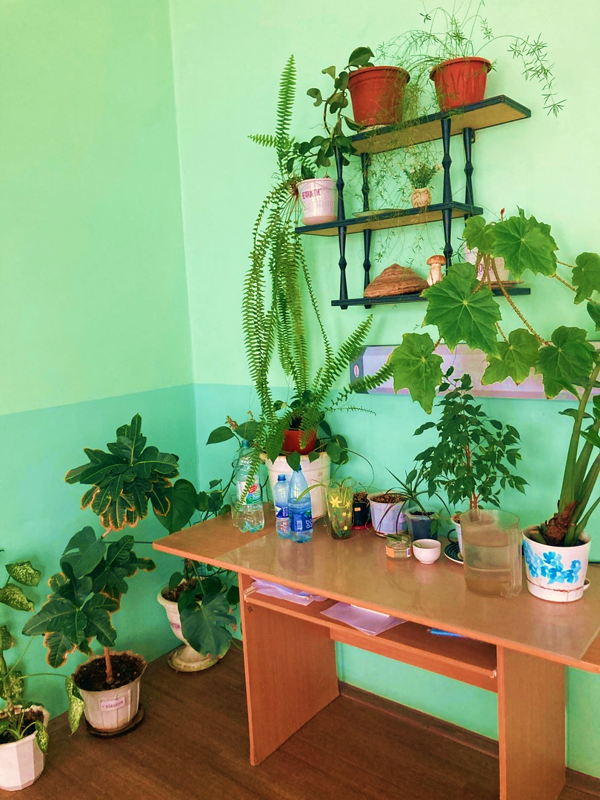
Благоустраиваем школьный двор и кабинеты

Slide 5
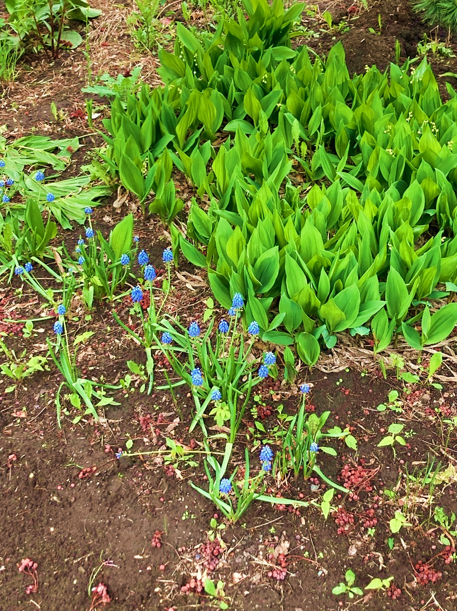
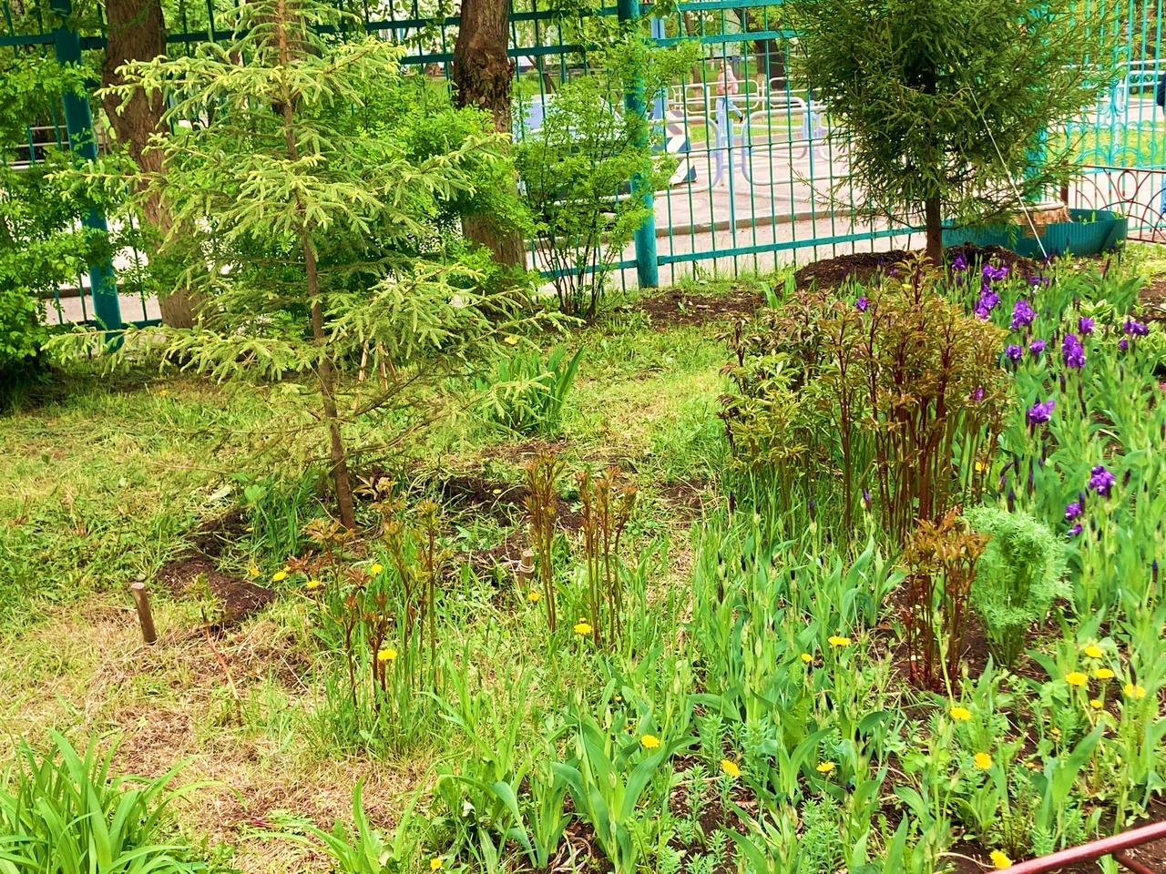

Slide 6
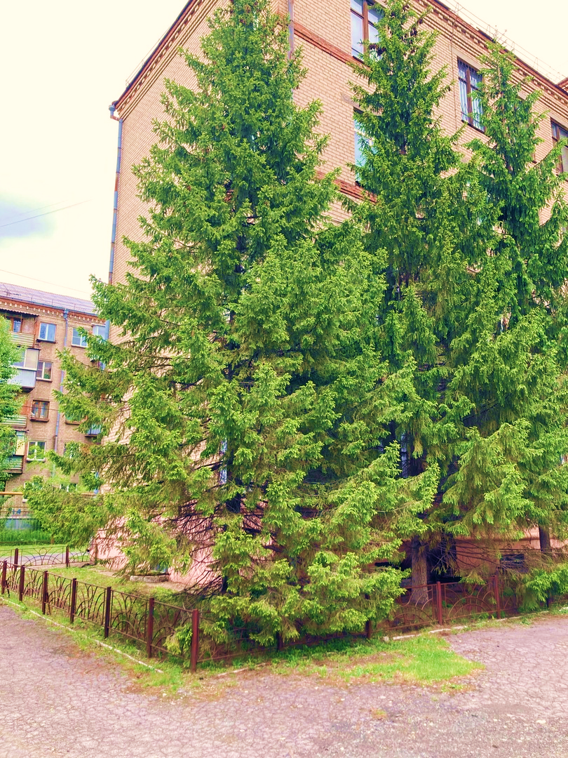

Slide 7
Петунии ждут высадки на клумбы лицея

Slide 8
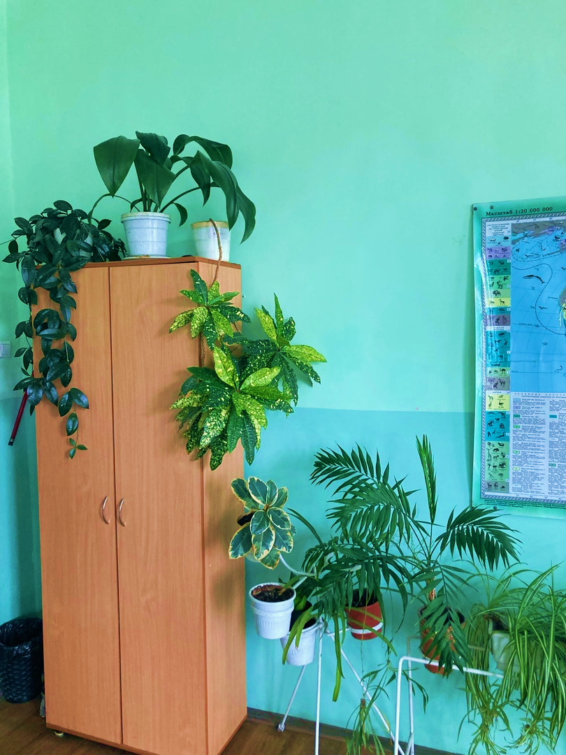
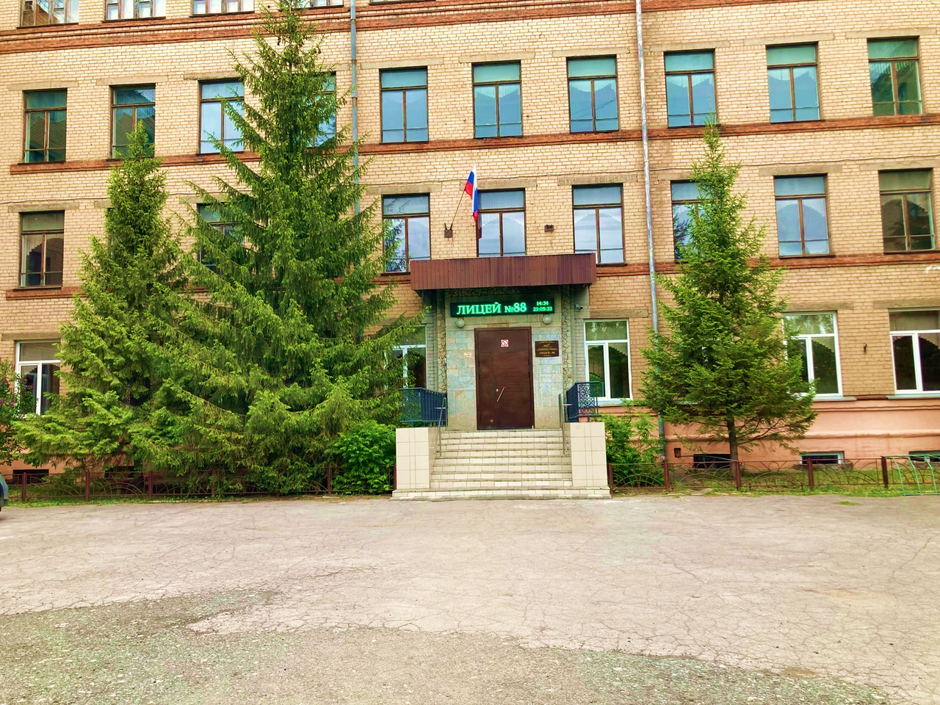

Slide 9
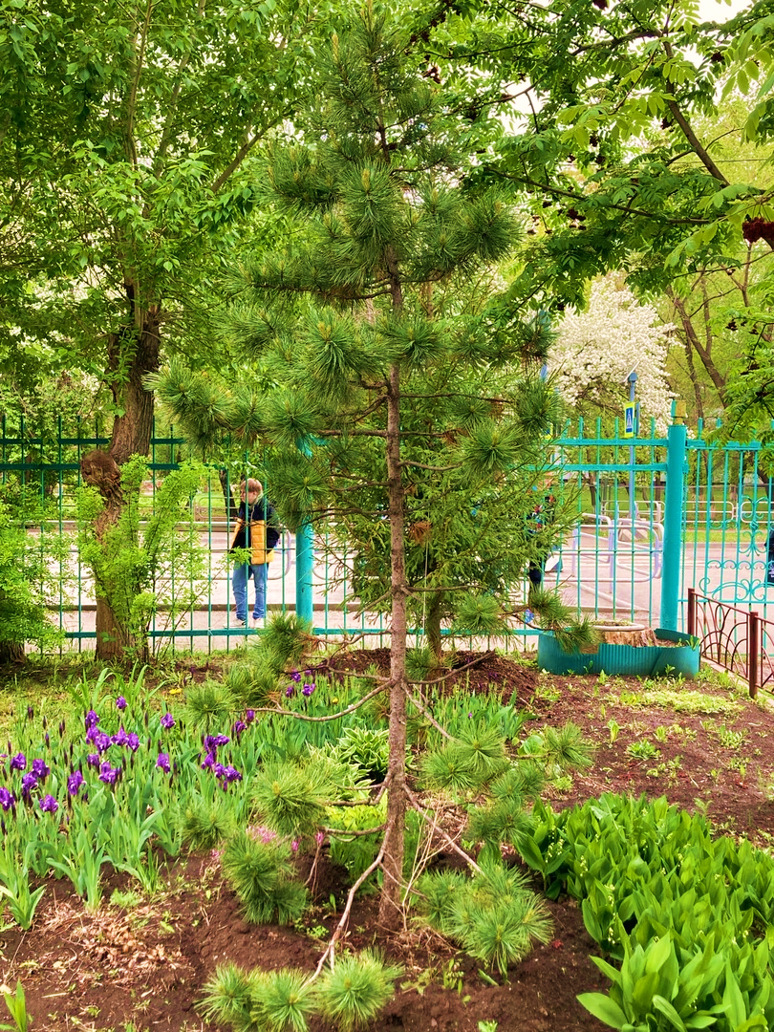
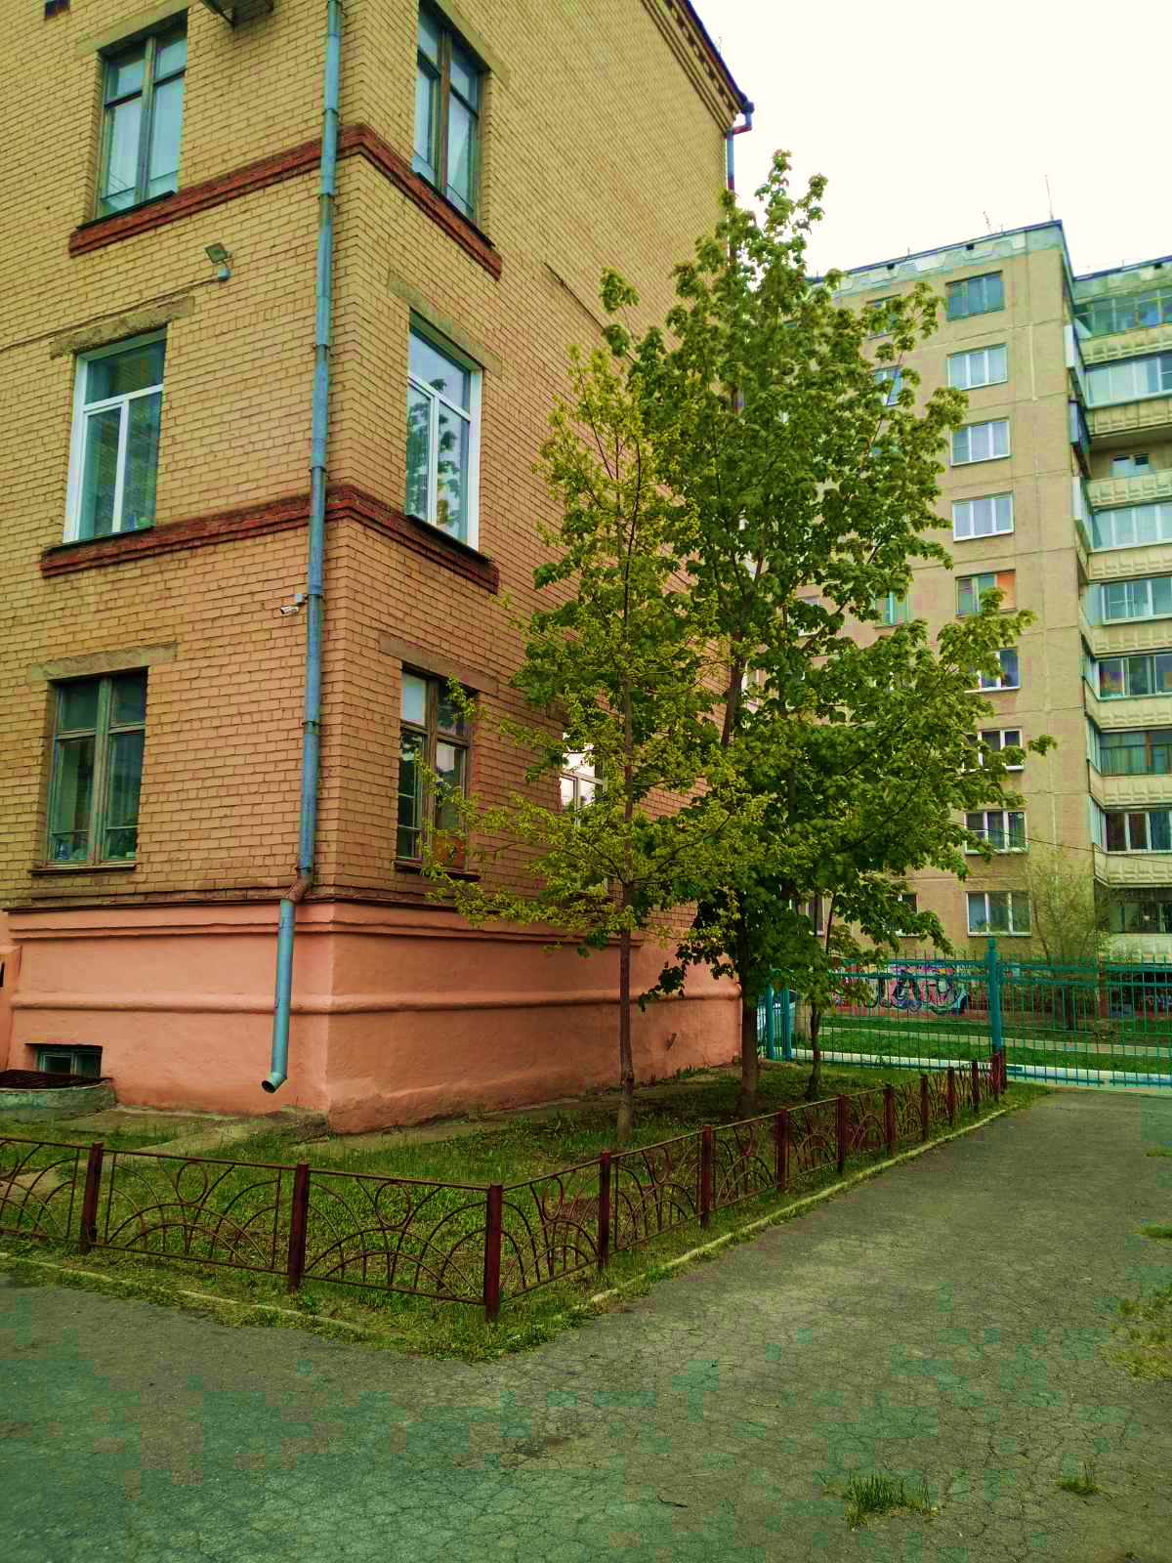

Slide 10
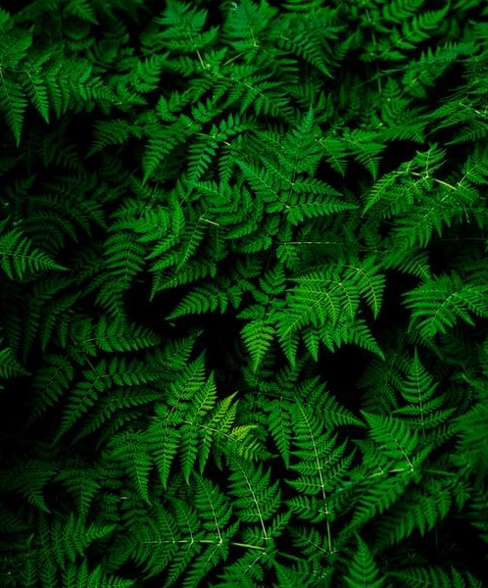
Спасибо за внимание ☺

